Slide 1



การวิเคราะห์ความสัมพันธ์
ต้นทุน ปริมาณ กำไร

Slide 2
การวิเคราะห์ความสัมพันธ์ต้นทุน ปริมาณ กำไร
ลักษณะพฤติกรรมของต้นทุน
ต้นทุน หมายถึง ทรัพยากรที่ต้องเสียไป เพื่อให้ได้มาซึ่งสินค้าและบริการ หรือเพื่อให้วัตถุประสงค์หนึ่งสำเร็จลง ทั้งนี้สิ่งที่เสียไปต้องวัดได้เป็นหน่วยเงินตรา เช่น การซื้อสินค้าเป็นเงินสดและเงินเชื่อ และรวมถึงทรัพยากรที่เสียไปแต่ไม่ได้มาซึ่งสินค้าและบริการ ได้แก่ การสูญเสียสินทรัพย์จากการถูกไฟไหม้ ก็ถือว่ามีต้นทุนเกิดขึ้นเช่นกัน โดยตีค่าของสินทรัพย์ที่เสียหายเป็นมูลค่าของต้นทุน
ดังนั้นกิจการอุตสาหกรรมหรือให้บริการจึงมีต้นทุนเกิดขึ้นอย่างหลีกเลี่ยงไม่ได้

Slide 3
ลักษณะของต้นทุน
ต้นทุน
สินทรัพย์
ต้นทุนที่ยังใช้ประโยชน์ไม่หมด เช่น สินค้าคงเหลือ
ค่าใช้จ่ายหรือผลขาดทุน
ต้นทุนที่หมดประโยชน์แต่ก่อให้เกิดผลตอบแทนแก่กิจการ

Slide 4
ประเภทของต้นทุนตามลักษณะพฤติกรรมของต้นทุน
ต้นทุนผันแปร (Variable Cost)
ต้นทุนซึ่งผันแปรตามการเปลี่ยนแปลงของปริมาณกิจกรรม
ต้นทุนคงที่ (Fixed Cost)
ต้นทุนซึ่งไม่เปลี่ยนแปลงตามการเปลี่ยนแปลงของกิจกรรม
ต้นทุนผสม (Mixed Cost)
ต้นทุนซึ่งมีส่วนหนึ่งคงที่และส่วนหนึ่งผันแปรรวมอยู่ด้วยกัน

Slide 5
การวิเคราะห์ความสัมพันธ์ต้นทุน ปริมาณ กำไร
การวิเคราะห์ความสัมพันธ์ต้นทุน ปริมาณ กำไร เป็นวิธีที่ใช้วิเคราะห์สัมพันธ์ระหว่าง ต้นทุน ปริมาณและกำไร ซึ่งการวิเคราะห์ความสัมพันธ์นี้จะช่วยให้ผู้บริหารนำไปใช้ในการวางแผนและตัดสินใจในการดำเนินงานของกิจการให้บรรลุตามวัตถุประสงค์หลัก คือ กำไรสูงสุด
ปัจจัยที่เกี่ยวข้องในการวิเคราะห์
ผันแปรต้นทุน
ต้นทุนคงที่
กำไรส่วนเกิน
ราคาขายต่อหน่วย
ปริมาณขาย

Slide 6
การวิเคราะห์จุดคุ้มทุน (Break-Even Point Analysis)
จุดคุ้มทุน คือ จำนวนหน่วยขายที่ทำให้ยอดขายรวมเท่ากับต้นทุนรวม หรือกำไรสุทธิเป็น ศูนย์
การวิเคราะห์จุดคุ้มทุน
การใช้สมการ
กำไรส่วนเกิน
แผนภาพ

Slide 7
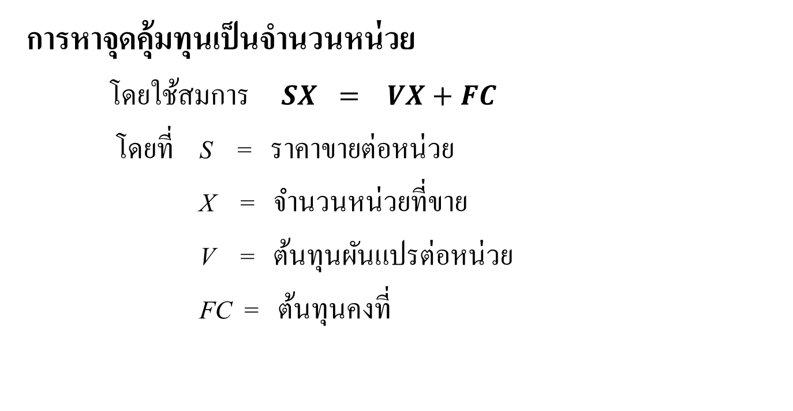
การวิเคราะห์จุดคุ้มทุนโดยใช้สมการ
การหาจุดคุ้มทุนเป็นจำนวนหน่วย
โดยใช้สมการ $SX = VX+FC$
โดยที่ S = ราคาขายต่อหน่วย
X = จำนวนหน่วยที่ขาย
V = ต้นทุนผันแปรต่อหน่วย
FC = ต้นทุนคงที่

Slide 8
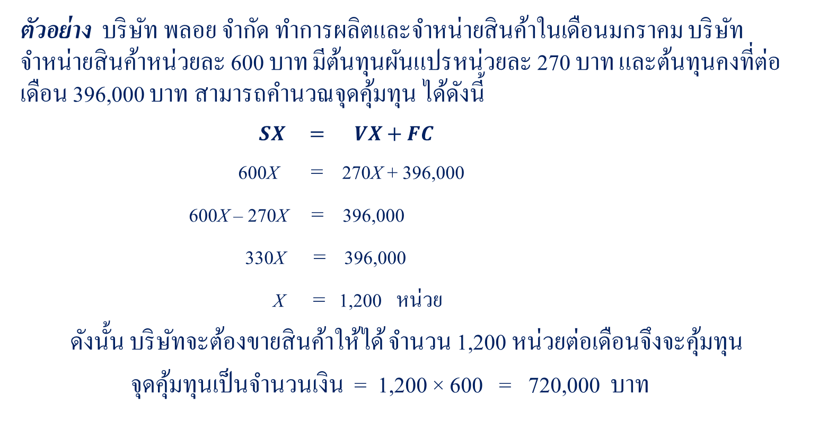
การวิเคราะห์จุดคุ้มทุนโดยใช้สมการ
ตัวอย่าง บริษัท พลอย จำกัด ทำการผลิตและจำหน่ายสินค้าในเดือนมกราคม บริษัทจำหน่ายสินค้าหน่วยละ 600 บาท มีต้นทุนผันแปรหน่วยละ 270 บาท และต้นทุนคงที่ต่อเดือน 396,000 บาท สามารถคำนวณจุดคุ้มทุน ได้ดังนี้
$SX = VX+FC$
600X = 270X + 396,000
600X – 270X = 396,000
330X = 396,000
X = 1,200 หน่วย
ดังนั้น บริษัทจะต้องขายสินค้าให้ได้ จำนวน 1,200 หน่วยต่อเดือนจึงจะคุ้มทุน
จุดคุ้มทุนเป็นจำนวนเงิน = 1,200 × 600 = 720,000 บาท

Slide 9
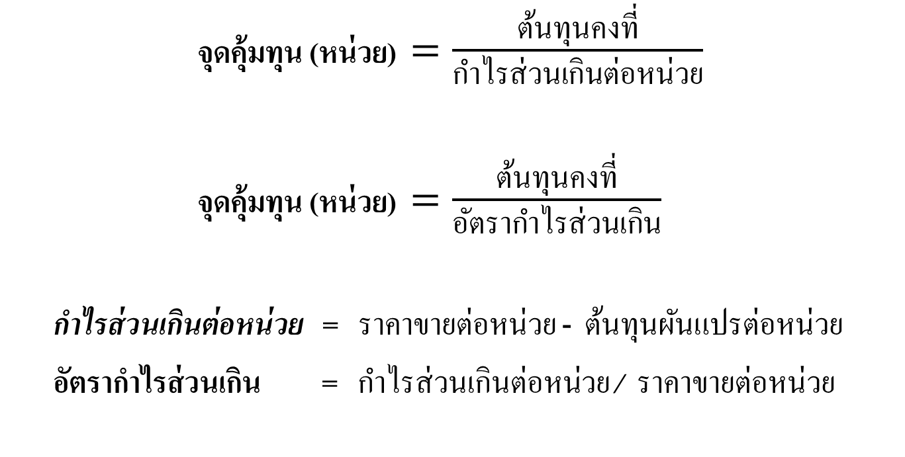
การวิเคราะห์จุดคุ้มทุนโดยใช้กำไรส่วนเกิน
จุดคุ้มทุน (หน่วย) $=\frac{ต้นทุนคงที่}{กำไรส่วนเกินต่อหน่วย}$
จุดคุ้มทุน (หน่วย) $=\frac{ต้นทุนคงที่}{อัตรากำไรส่วนเกิน}$
กำไรส่วนเกินต่อหน่วย = ราคาขายต่อหน่วย - ต้นทุนผันแปรต่อหน่วย
อัตรากำไรส่วนเกิน = กำไรส่วนเกินต่อหน่วย / ราคาขายต่อหน่วย

Slide 10
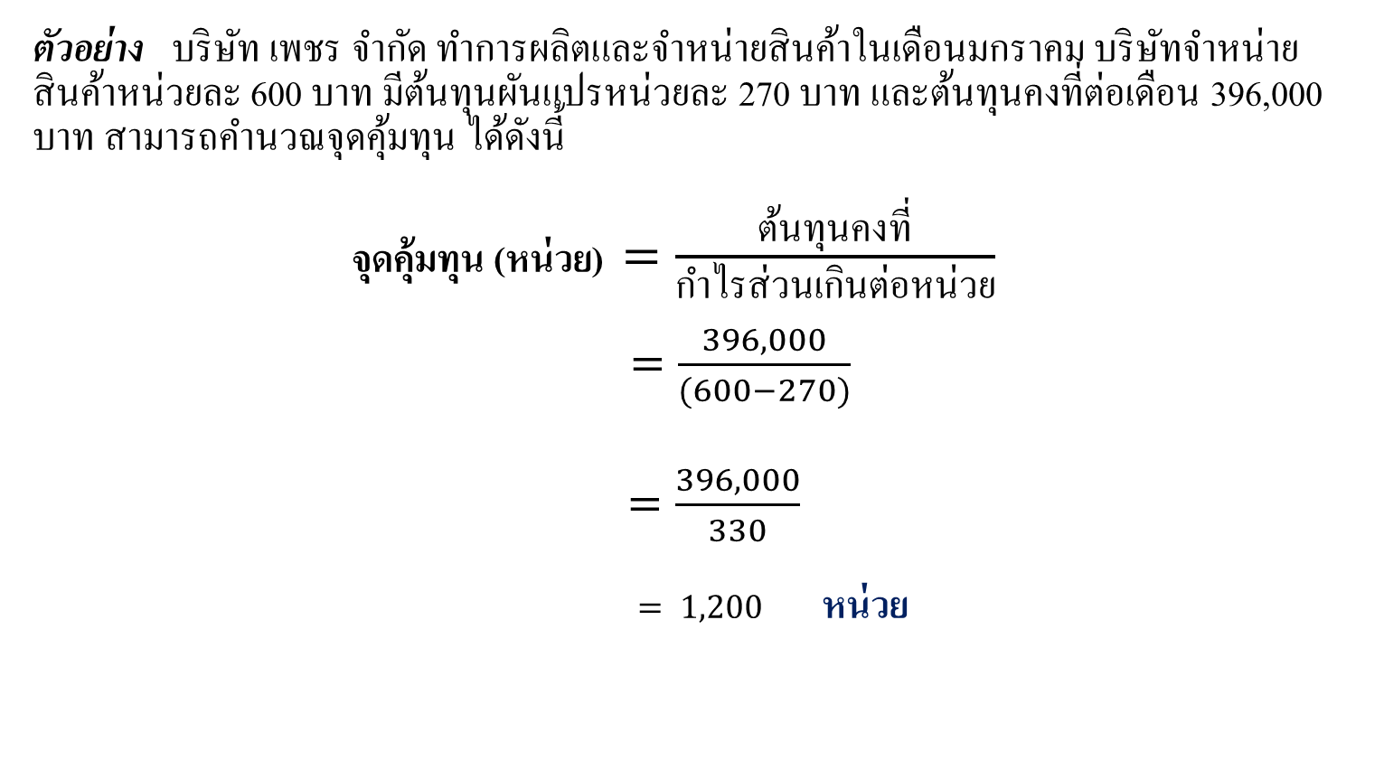
การวิเคราะห์จุดคุ้มทุนโดยใช้กำไรส่วนเกิน
ตัวอย่าง บริษัท เพชร จำกัด ทำการผลิตและจำหน่ายสินค้าในเดือนมกราคม บริษัทจำหน่ายสินค้าหน่วยละ 600 บาท มีต้นทุนผันแปรหน่วยละ 270 บาท และต้นทุนคงที่ต่อเดือน 396,000 บาท สามารถคำนวณจุดคุ้มทุน ได้ดังนี้
จุดคุ้มทุน (หน่วย) $=\frac{ต้นทุนคงที่}{กำไรส่วนเกินต่อหน่วย}$
ดคุ้มทุน (หน่วย) $=\frac{396,000}{(600−270)}$
ด คุ้มทุน (หน่ว$=\frac{396,000}{330}$
$= 1,200$ หน่วย

Slide 11
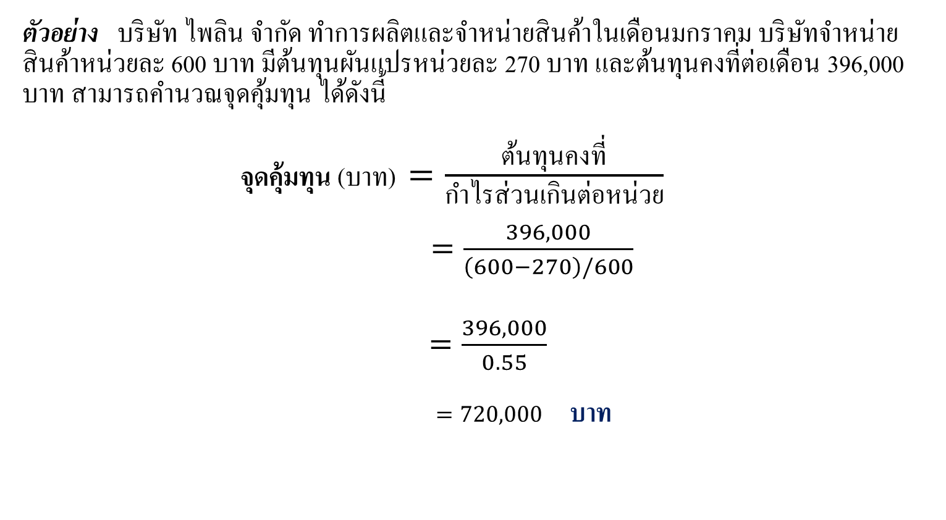
การวิเคราะห์จุดคุ้มทุนโดยใช้กำไรส่วนเกิน
ตัวอย่าง บริษัท ไพลิน จำกัด ทำการผลิตและจำหน่ายสินค้าในเดือนมกราคม บริษัทจำหน่ายสินค้าหน่วยละ 600 บาท มีต้นทุนผันแปรหน่วยละ 270 บาท และต้นทุนคงที่ต่อเดือน 396,000 บาท สามารถคำนวณจุดคุ้มทุน ได้ดังนี้
จุดคุ้มทุน (บาท) $=\frac{ต้นทุนคงที่}{กำไรส่วนเกินต่อหน่วย}$
ดคุ้มทุน (หน่วย) $=\frac{396,000}{\left(600−270\right)/600}$
ด คุ้มทุน (หน่ว$=\frac{396,000}{0.55}$
$=720,000$ บาท

Slide 12
การวิเคราะห์จุดคุ้มทุนโดยใช้แผนภาพ
รายได้
ต้นทุน

Slide 13
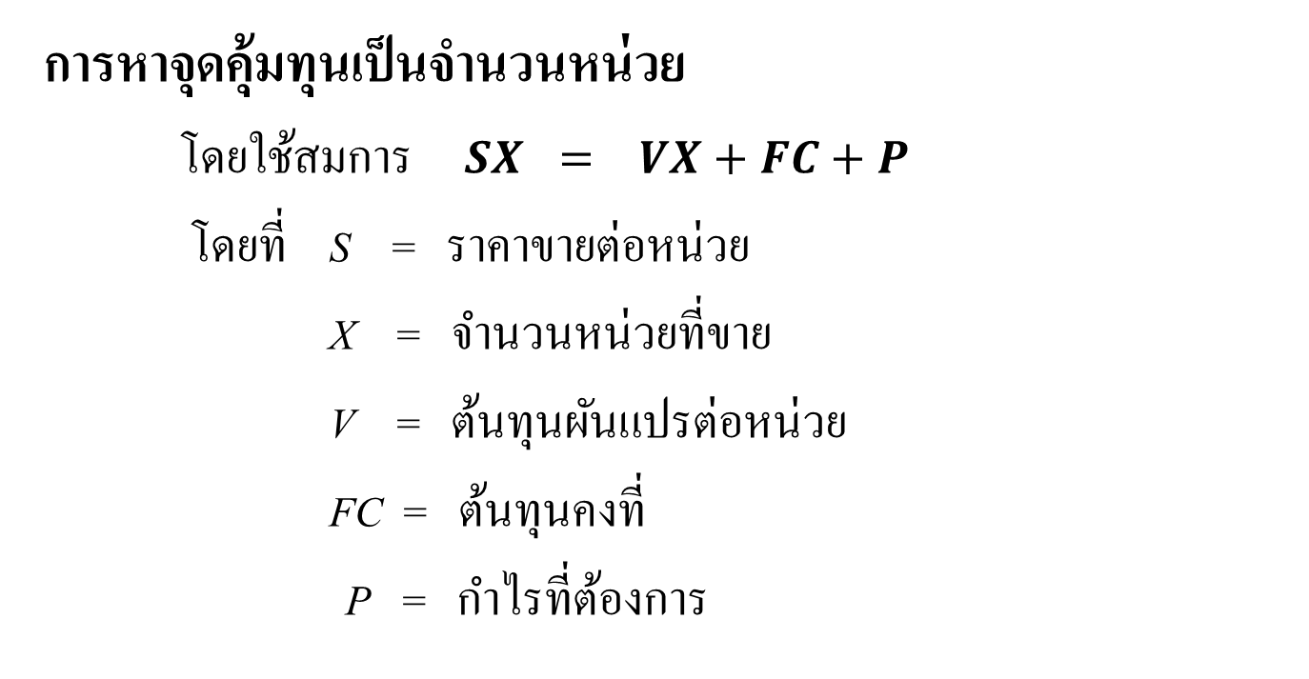
การวิเคราะห์จุดคุ้มทุนโดยกำหนดกำไรที่ต้องการก่อนหักภาษี
การหาจุดคุ้มทุนเป็นจำนวนหน่วย
โดยใช้สมการ $SX = VX+FC+P$
โดยที่ S = ราคาขายต่อหน่วย
X = จำนวนหน่วยที่ขาย
V = ต้นทุนผันแปรต่อหน่วย
FC = ต้นทุนคงที่
P = กำไรที่ต้องการ

Slide 14
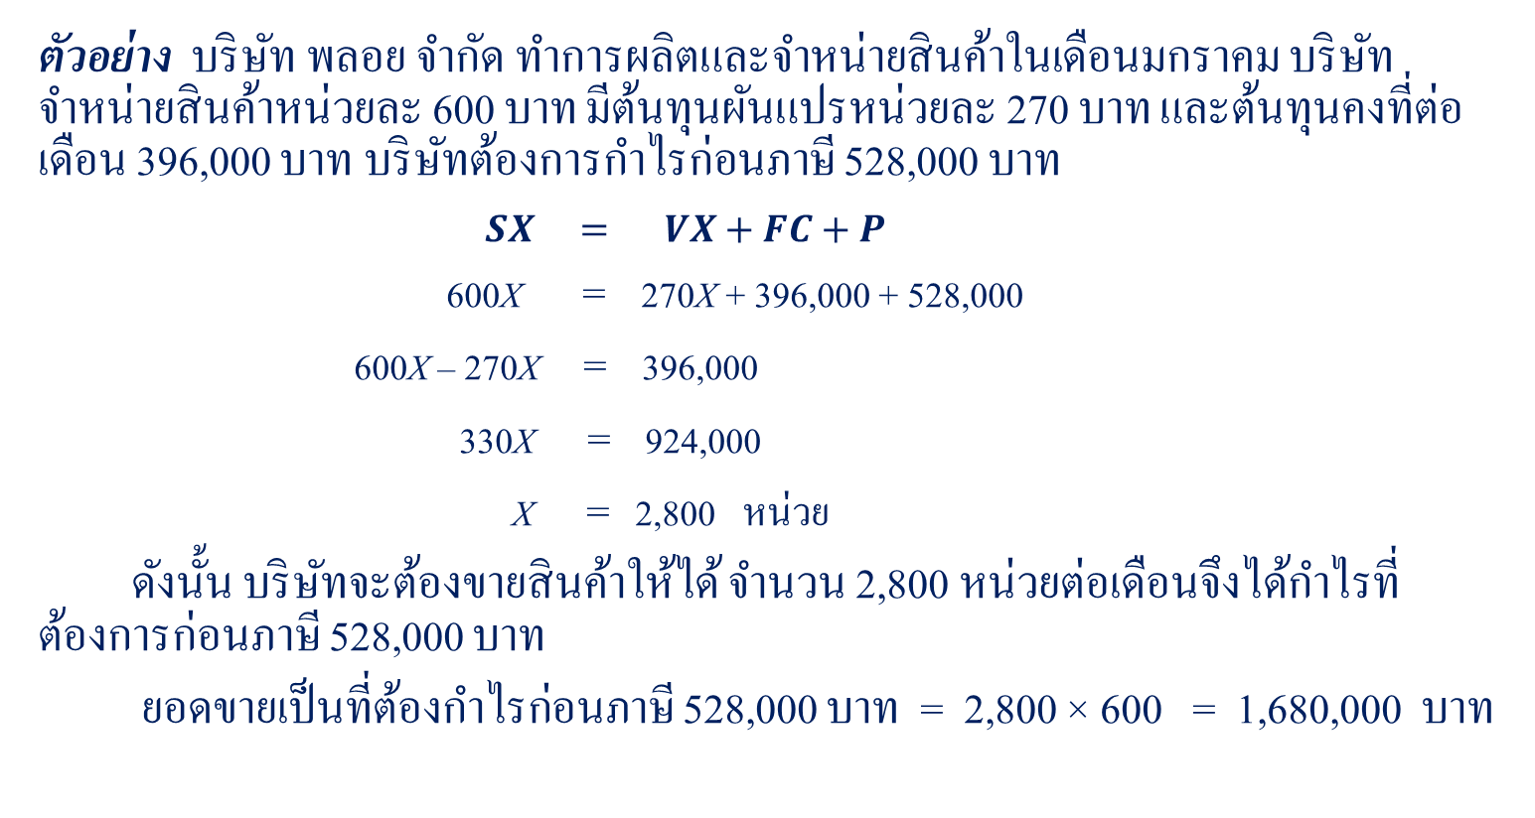
การวิเคราะห์จุดคุ้มทุนโดยกำหนดกำไรที่ต้องการก่อนหักภาษี
ตัวอย่าง บริษัท พลอย จำกัด ทำการผลิตและจำหน่ายสินค้าในเดือนมกราคม บริษัทจำหน่ายสินค้าหน่วยละ 600 บาท มีต้นทุนผันแปรหน่วยละ 270 บาท และต้นทุนคงที่ต่อเดือน 396,000 บาท บริษัทต้องการกำไรก่อนภาษี 528,000 บาท
$SX = VX+FC+P$
600X = 270X + 396,000 + 528,000
600X – 270X = 396,000
330X = 924,000
X = 2,800 หน่วย
ดังนั้น บริษัทจะต้องขายสินค้าให้ได้ จำนวน 2,800 หน่วยต่อเดือนจึงได้กำไรที่ต้องการก่อนภาษี 528,000 บาท
ยอดขายเป็นที่ต้องกำไรก่อนภาษี 528,000 บาท = 2,800 × 600 = 1,680,000 บาท

Slide 15
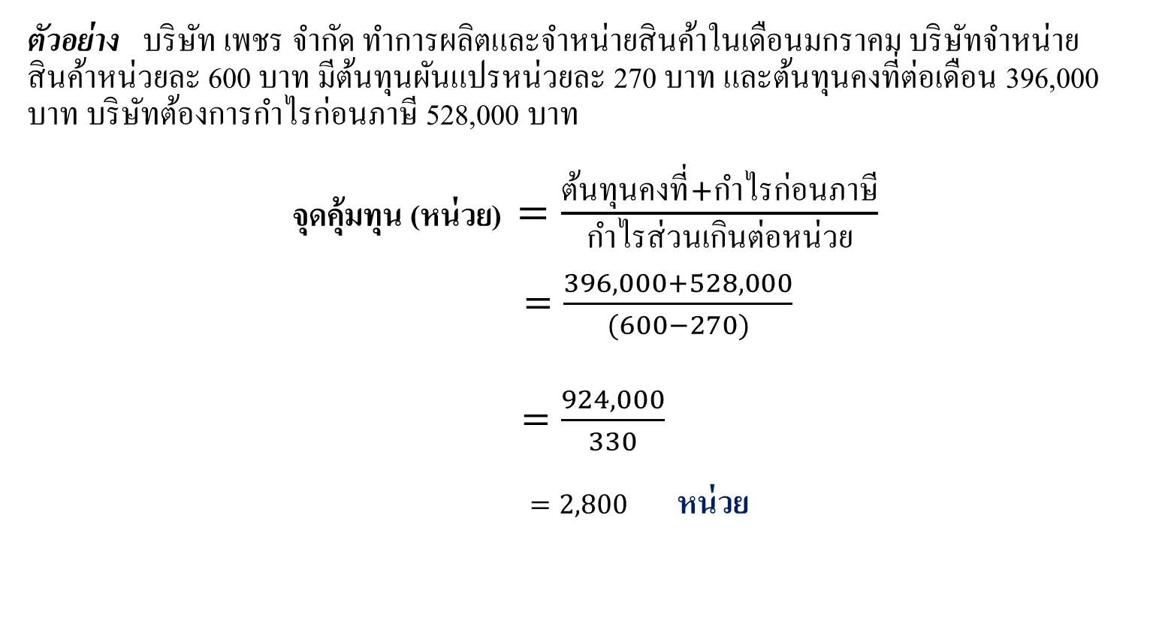
การวิเคราะห์จุดคุ้มทุนโดยกำหนดกำไรที่ต้องการก่อนหักภาษี
ตัวอย่าง บริษัท เพชร จำกัด ทำการผลิตและจำหน่ายสินค้าในเดือนมกราคม บริษัทจำหน่ายสินค้าหน่วยละ 600 บาท มีต้นทุนผันแปรหน่วยละ 270 บาท และต้นทุนคงที่ต่อเดือน 396,000 บาท บริษัทต้องการกำไรก่อนภาษี 528,000 บาท
จุดคุ้มทุน (หน่วย) $=\frac{ต้นทุนคงที่+กำไรก่อนภาษี}{กำไรส่วนเกินต่อหน่วย}$
ดคุ้มทุน (หน่วย) $=\frac{396,000+528,000}{(600−270)}$
ด คุ้มทุน (หน่ว$=\frac{924,000}{330}$
$=2,800$ หน่วย

Slide 16
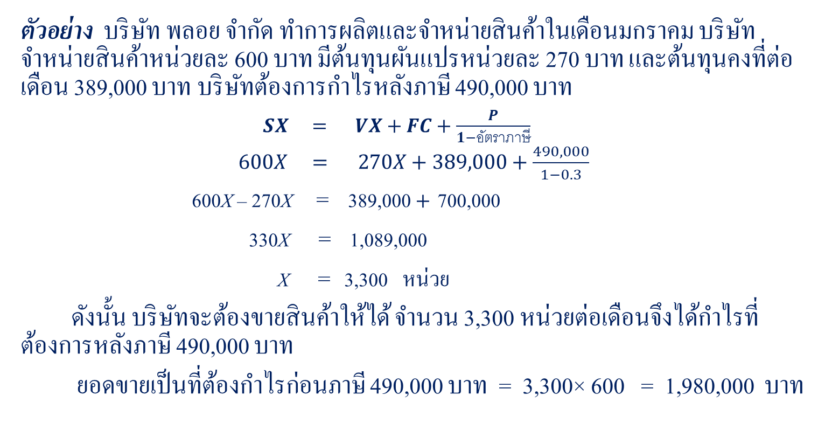
การวิเคราะห์จุดคุ้มทุนโดยกำหนดกำไรที่ต้องการหลังหักภาษี
ตัวอย่าง บริษัท พลอย จำกัด ทำการผลิตและจำหน่ายสินค้าในเดือนมกราคม บริษัทจำหน่ายสินค้าหน่วยละ 600 บาท มีต้นทุนผันแปรหน่วยละ 270 บาท และต้นทุนคงที่ต่อเดือน 389,000 บาท บริษัทต้องการกำไรหลังภาษี 490,000 บาท
$SX = VX+FC+\frac{P}{1−อัตราภาษี}$
$600X = 270X+389,000+\frac{490,000}{1−0.3}$
600X – 270X = 389,000 $+$ 700,000
330X = 1,089,000
X = 3,300 หน่วย
ดังนั้น บริษัทจะต้องขายสินค้าให้ได้ จำนวน 3,300 หน่วยต่อเดือนจึงได้กำไรที่ต้องการหลังภาษี 490,000 บาท
ยอดขายเป็นที่ต้องกำไรก่อนภาษี 490,000 บาท = 3,300× 600 = 1,980,000 บาท

Slide 17
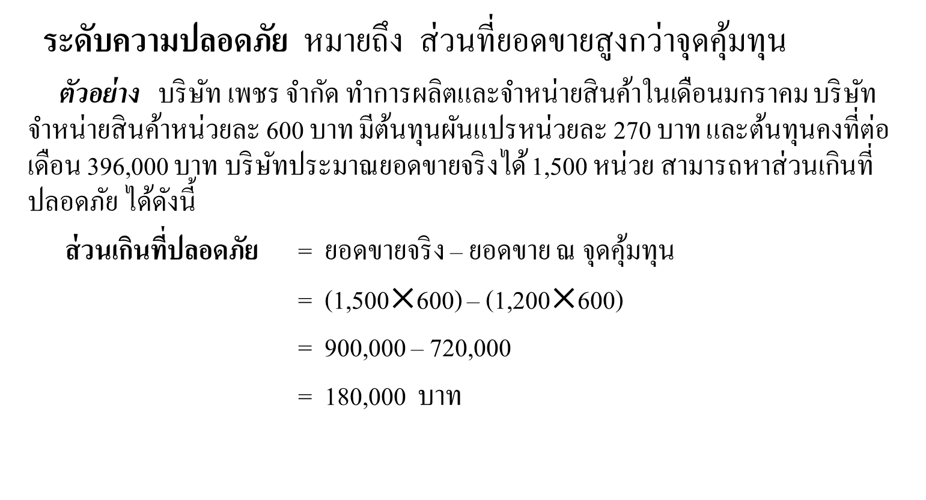
ระดับความปลอดภัย
ระดับความปลอดภัย หมายถึง ส่วนที่ยอดขายสูงกว่าจุดคุ้มทุน
ตัวอย่าง บริษัท เพชร จำกัด ทำการผลิตและจำหน่ายสินค้าในเดือนมกราคม บริษัทจำหน่ายสินค้าหน่วยละ 600 บาท มีต้นทุนผันแปรหน่วยละ 270 บาท และต้นทุนคงที่ต่อเดือน 396,000 บาท บริษัทประมาณยอดขายจริงได้ 1,500 หน่วย สามารถหาส่วนเกินที่ปลอดภัย ได้ดังนี้
ส่วนเกินที่ปลอดภัย = ยอดขายจริง – ยอดขาย ณ จุดคุ้มทุน
= (1,500$×$600) – (1,200$×$600)
= 900,000 – 720,000
= 180,000 บาท

Slide 18
การวิเคราะห์จุดคุ้มทุนกรณีมีสินค้ามากกว่า 1 ชนิด
ขั้นตอนการคำนวณจุดคุ้มทุน
1. คำนวณหาอัตราส่วนของ การขาย
2. คำนวณกำไรส่วนเกิน ต่อหน่วยถ่วงน้ำหนัก
3. คำนวณห่าจุดคุ้มทุนของสินค้าทั้งสิ้น
4. คำนวณหาจุดคุ้มทุนของสินค้าแต่ละชนิด

Slide 19
การวิเคราะห์จุดคุ้มทุนกรณีมีสินค้ามากกว่า 1 ชนิด
ตัวอย่าง บริษัท เพทาย จำกัด ทำการผลิตและจำหน่ายอะไหล่รถยนต์ สินค้าที่ผลิตมี 2 ชนิด คือ เกรด A และเกรด B ยอดขายสำหรับสินค้าทั้ง 2 ชนิด ดังนี้ เกรด A 70% และเกรด B 30% ต้นทุนคงที่เกิดขึ้น 997,500 บาท ข้อมูลเกี่ยวกับการขายและต้นทุนที่เกิดขึ้นมีดังนี้
เกรด A เกรด B
ราคาขาย 400 200
ต้นทุนผันแปร 240 130
กำไรส่วนเกิน 160 70
อัตรากำไรส่วนเกิน 40% 35%

Slide 20
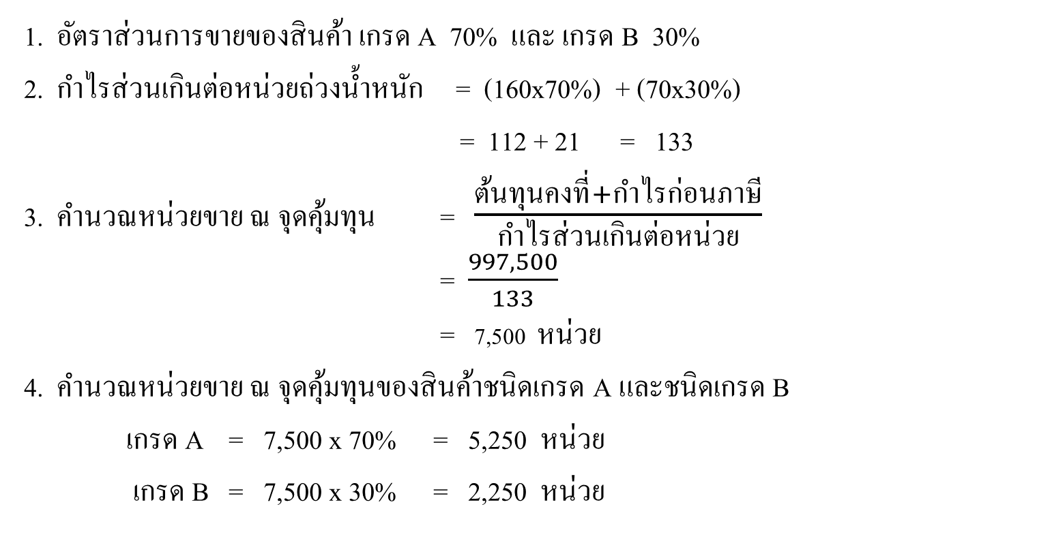
การวิเคราะห์จุดคุ้มทุนกรณีมีสินค้ามากกว่า 1 ชนิด
1. อัตราส่วนการขายของสินค้า เกรด A 70% และ เกรด B 30%
2. กำไรส่วนเกินต่อหน่วยถ่วงน้ำหนัก = (160x70%) + (70x30%)
= 112 + 21 = 133
3. คำนวณหน่วยขาย ณ จุดคุ้มทุน = $\frac{ต้นทุนคงที่+กำไรก่อนภาษี}{กำไรส่วนเกินต่อหน่วย}$
= $\frac{997,500}{133}$
= 7,500 หน่วย
4. คำนวณหน่วยขาย ณ จุดคุ้มทุนของสินค้าชนิดเกรด A และชนิดเกรด B
เกรด A = 7,500 x 70% = 5,250 หน่วย
เกรด B = 7,500 x 30% = 2,250 หน่วย

